Slide 1


义务教育《信息科技》七年级下册
第4单元 融入未来数字社会——互联网未来展望
项目 1
网络资源云管理
——云技术创新应用
芜湖市湾沚实验学校
陈婷婷

Slide 2

项目情境
伴随着你和同学们的学习和成长，班级里积累了大量的资料。以往这些资料都保存在计算机或者移动设备里，当需要更新和分享的时候就会感到十分的不便。你有没有更好的存储方案，可以随时随地在不同的设备上更新并分享这些资料？

Slide 3
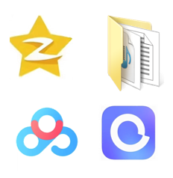
学习目标
1.项目目标
合理运用网盘技术管理资料，利用网盘动态处理和分享资料。
2.素养目标
通过使用云存储进行数据备份、存储，理解云存储、云计算的原理。

Slide 4

核心问题
1.项目问题
（1）如何使用网盘存储班级资料？
（2）如何通过网盘动态更新和分享班级资料？
2.素养问题
（1）如何利用云存储技术备份资料？
（2）云存储、云计算的原理是什么？

Slide 5


行业PPT模板http://www.1ppt.com/hangye/
目录
CONTENTS
热身环节
实施环节
检测评价
小结提升
分析班级资料存储要求
了解网络资料存储方式
选择网盘存储工具
设计云端存储方案
使用网盘存储资料
异地同步管理资料
分享班级资料
学习检测
学习评价
项目总结
素养提升
拓展思考
Notes:
模板来自于： 第一PPT https://www.1ppt.com/

Slide 6

项目1 云技术创新应用
热身环节

Slide 7
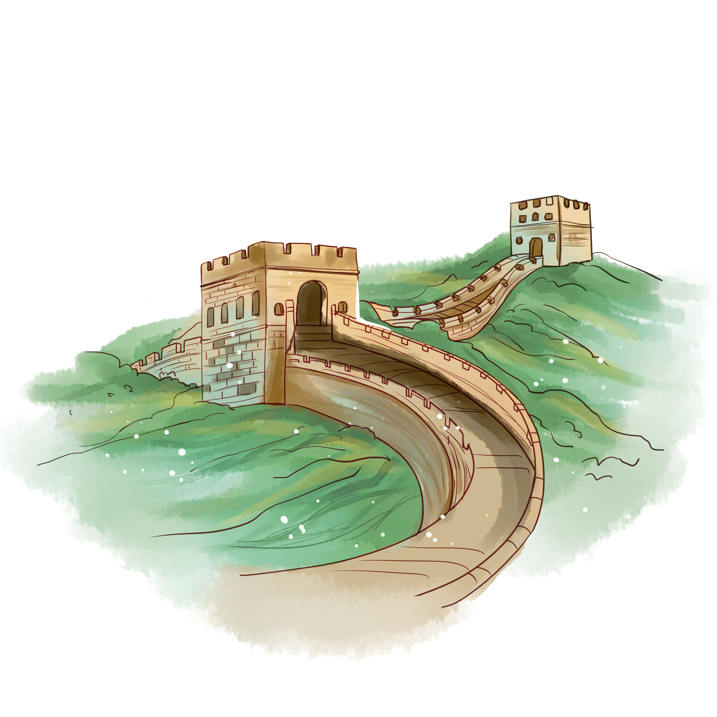

热身环节
活动一：分析班级资料存储的要求
请梳理班级资料存储和管理的主要需求并记录下来：

Slide 8


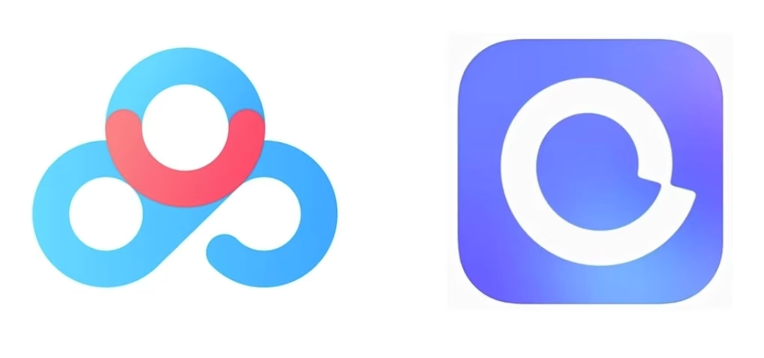
热身环节
活动二：了解网络存储资料方式
请你梳理出班级资料存储和管理的主要需求并记录下来：
存储方式 | 特点
个人空间
班级群文件
网盘

Slide 9
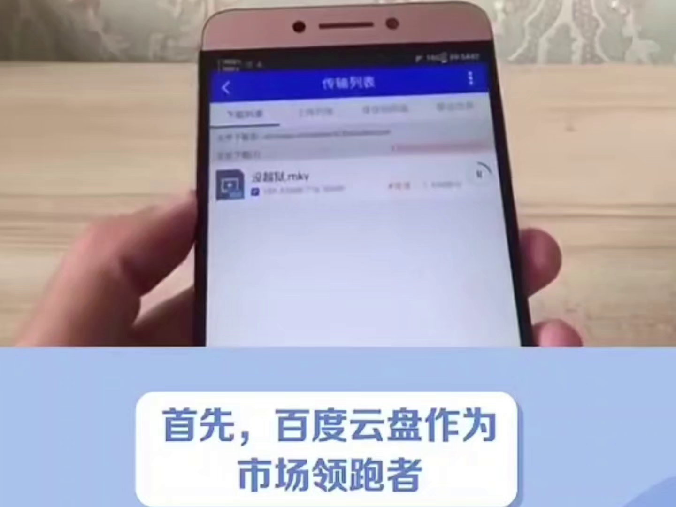
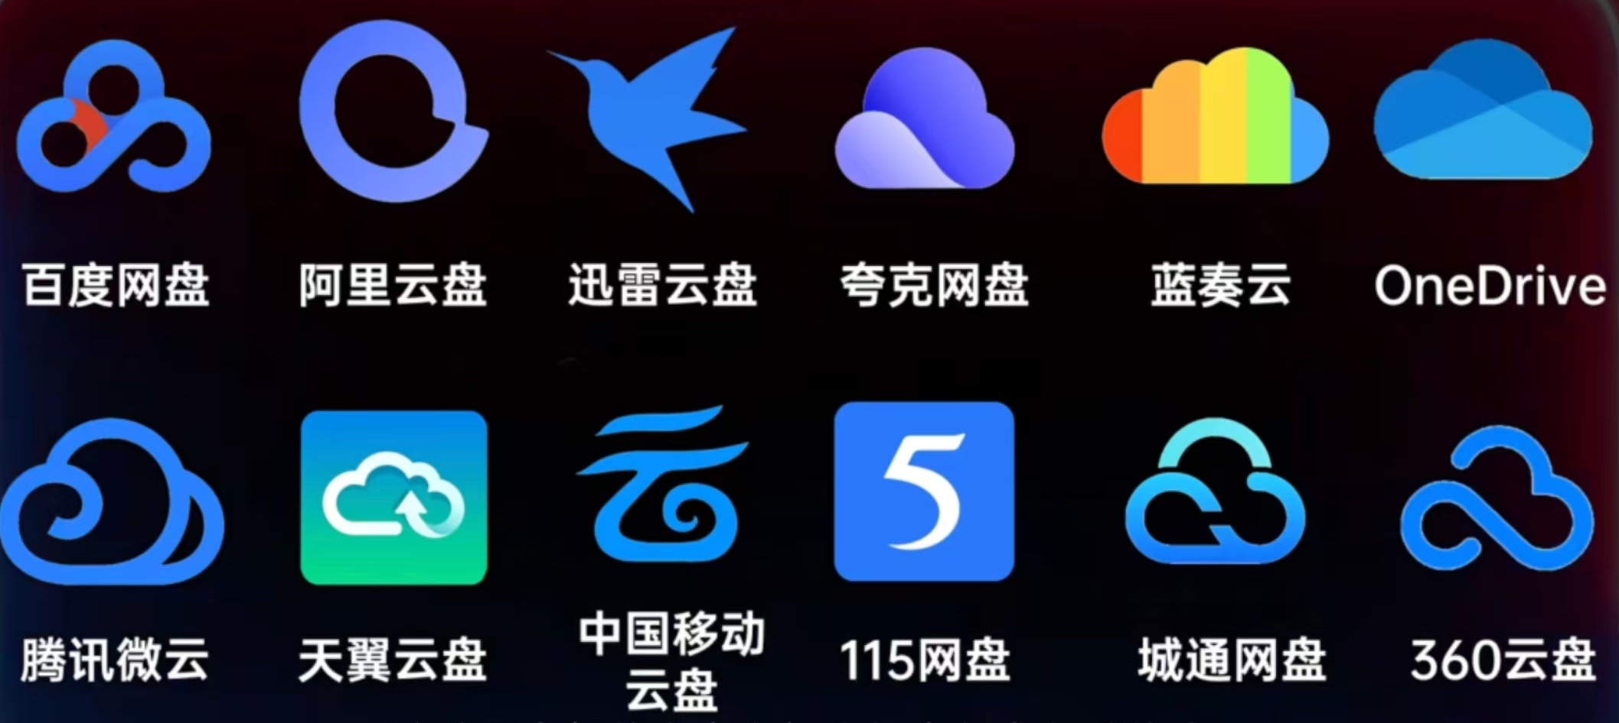
热身环节
活动三：选择网盘存储工具
观看视频，分组讨论目前常用的网盘工具，并选定本组的网盘工具：
网盘工具：
选择理由：

Slide 10

热身环节
活动四：设计云存储方案
网盘和本地存储设备一样，在进行资源上传前需要进行合理的规划，然后再进行上传。请根据实际需要规划网盘存储班级资料的具体方案：
使用网盘存储资料
异地同步存储资料
分享班级资料

Slide 11
项目1 云技术创新应用
实施环节

Slide 12

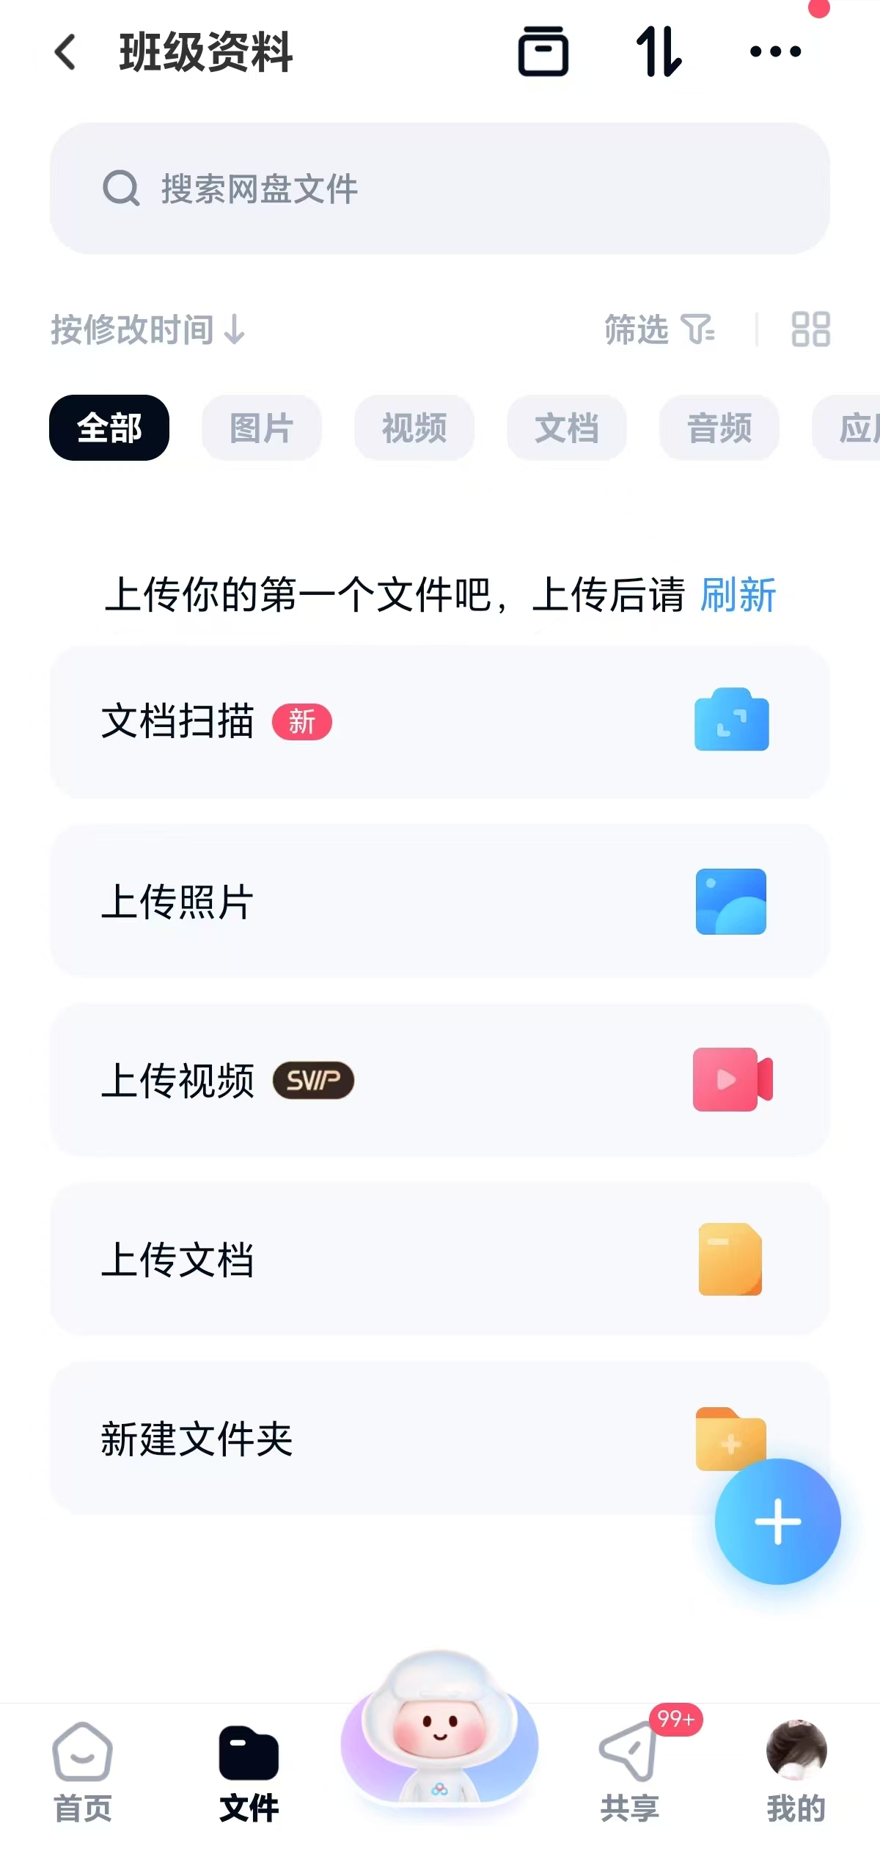
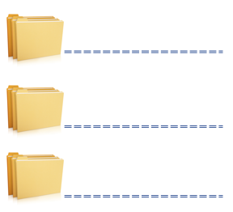
实施环节
活动一：使用网盘资料
创建网盘文件夹，将班级资料备份到云盘：
注意：在网盘中存储资料之前也需要对资料进行分类，然后在网盘中创建文件夹，再分类上传。

Slide 13

实施环节
活动二：异地同步管理资料
请你尝试在不同的终端登录网盘并管理其中的资料，思考异地同步与本地同步的不同：
异地同步资料 | 本地同步资料

Slide 14
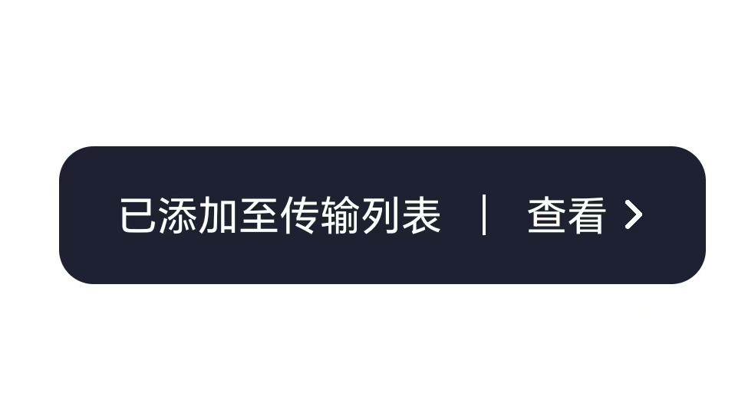

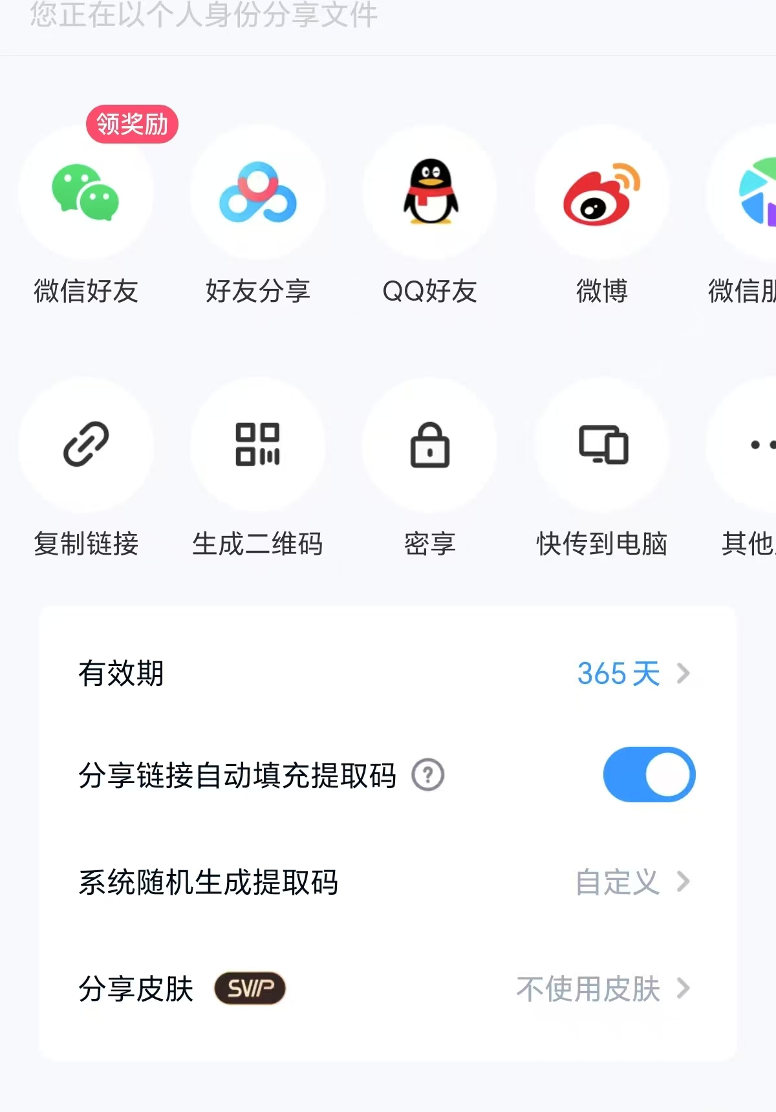
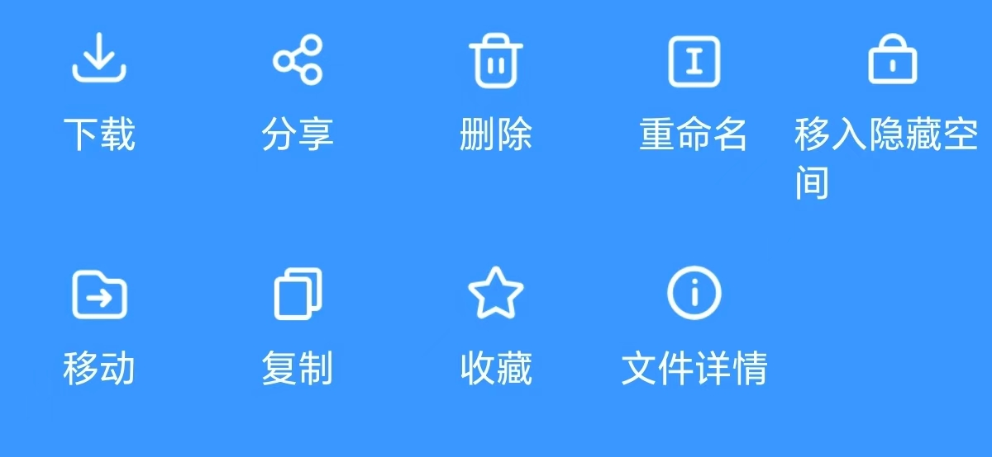
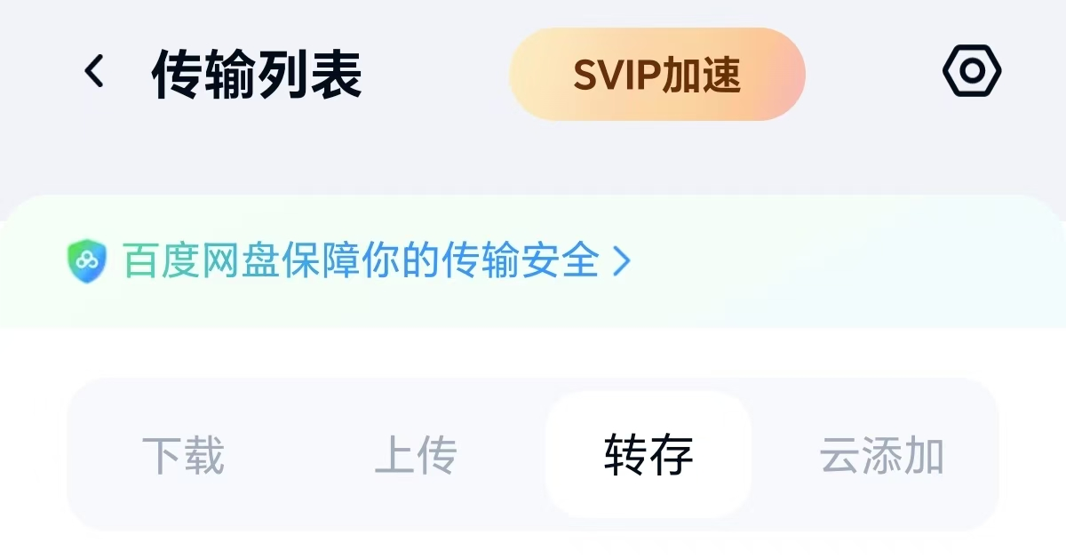
实施环节
活动三：分享班级资料
分享→下载→转存

Slide 15
项目1 云技术创新应用
检测评价

Slide 16
检测评价
1．小组汇报自己解决问题的思路和结果
2．小组互评，共同评选出最佳小组
3．通过此项目，有哪些收获？与同学分享

Slide 17
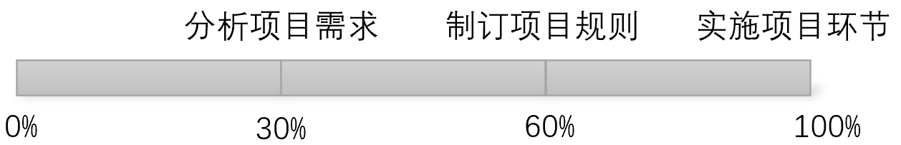
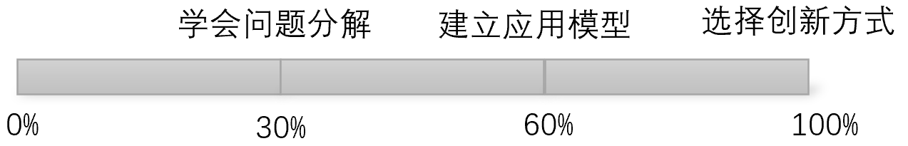
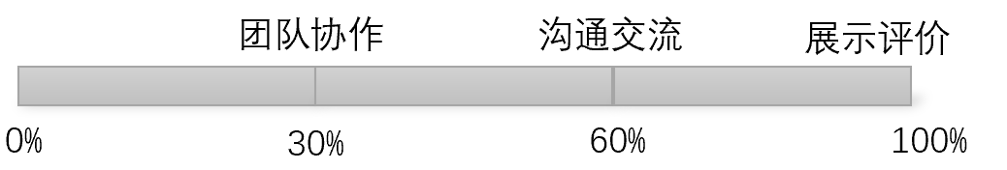
检测评价
评价维度 | 评 价 指 标 | 评价结果
项目进度 |  | %
素养达成 |  | %
过程表现 |  | %

Slide 18
项目 4 汇聚便携出行工具包
小结提升

Slide 19

小结提升
项目总结
总结“网络资源云管理”的过程。

Slide 20


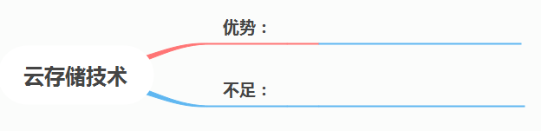
小结提升
素养提升
请你阅读学习资源中的相关文档，与同学讨论，理解云存储、云计算的原理，思考云存储技术的优势和不足：
云存储是通过网络云存储主要是将数据存储在云端服务器，方便数据的存储和读取。云计算则是通过网络提供计算服务，包括计算资源、软件平台等，用户可以按需获取，它们相互关联，共同为企业和个人提供便捷的网络服务。
成本低、易扩展、便共享。
依赖网络、安全有风险。
云存储、云计算

Slide 21

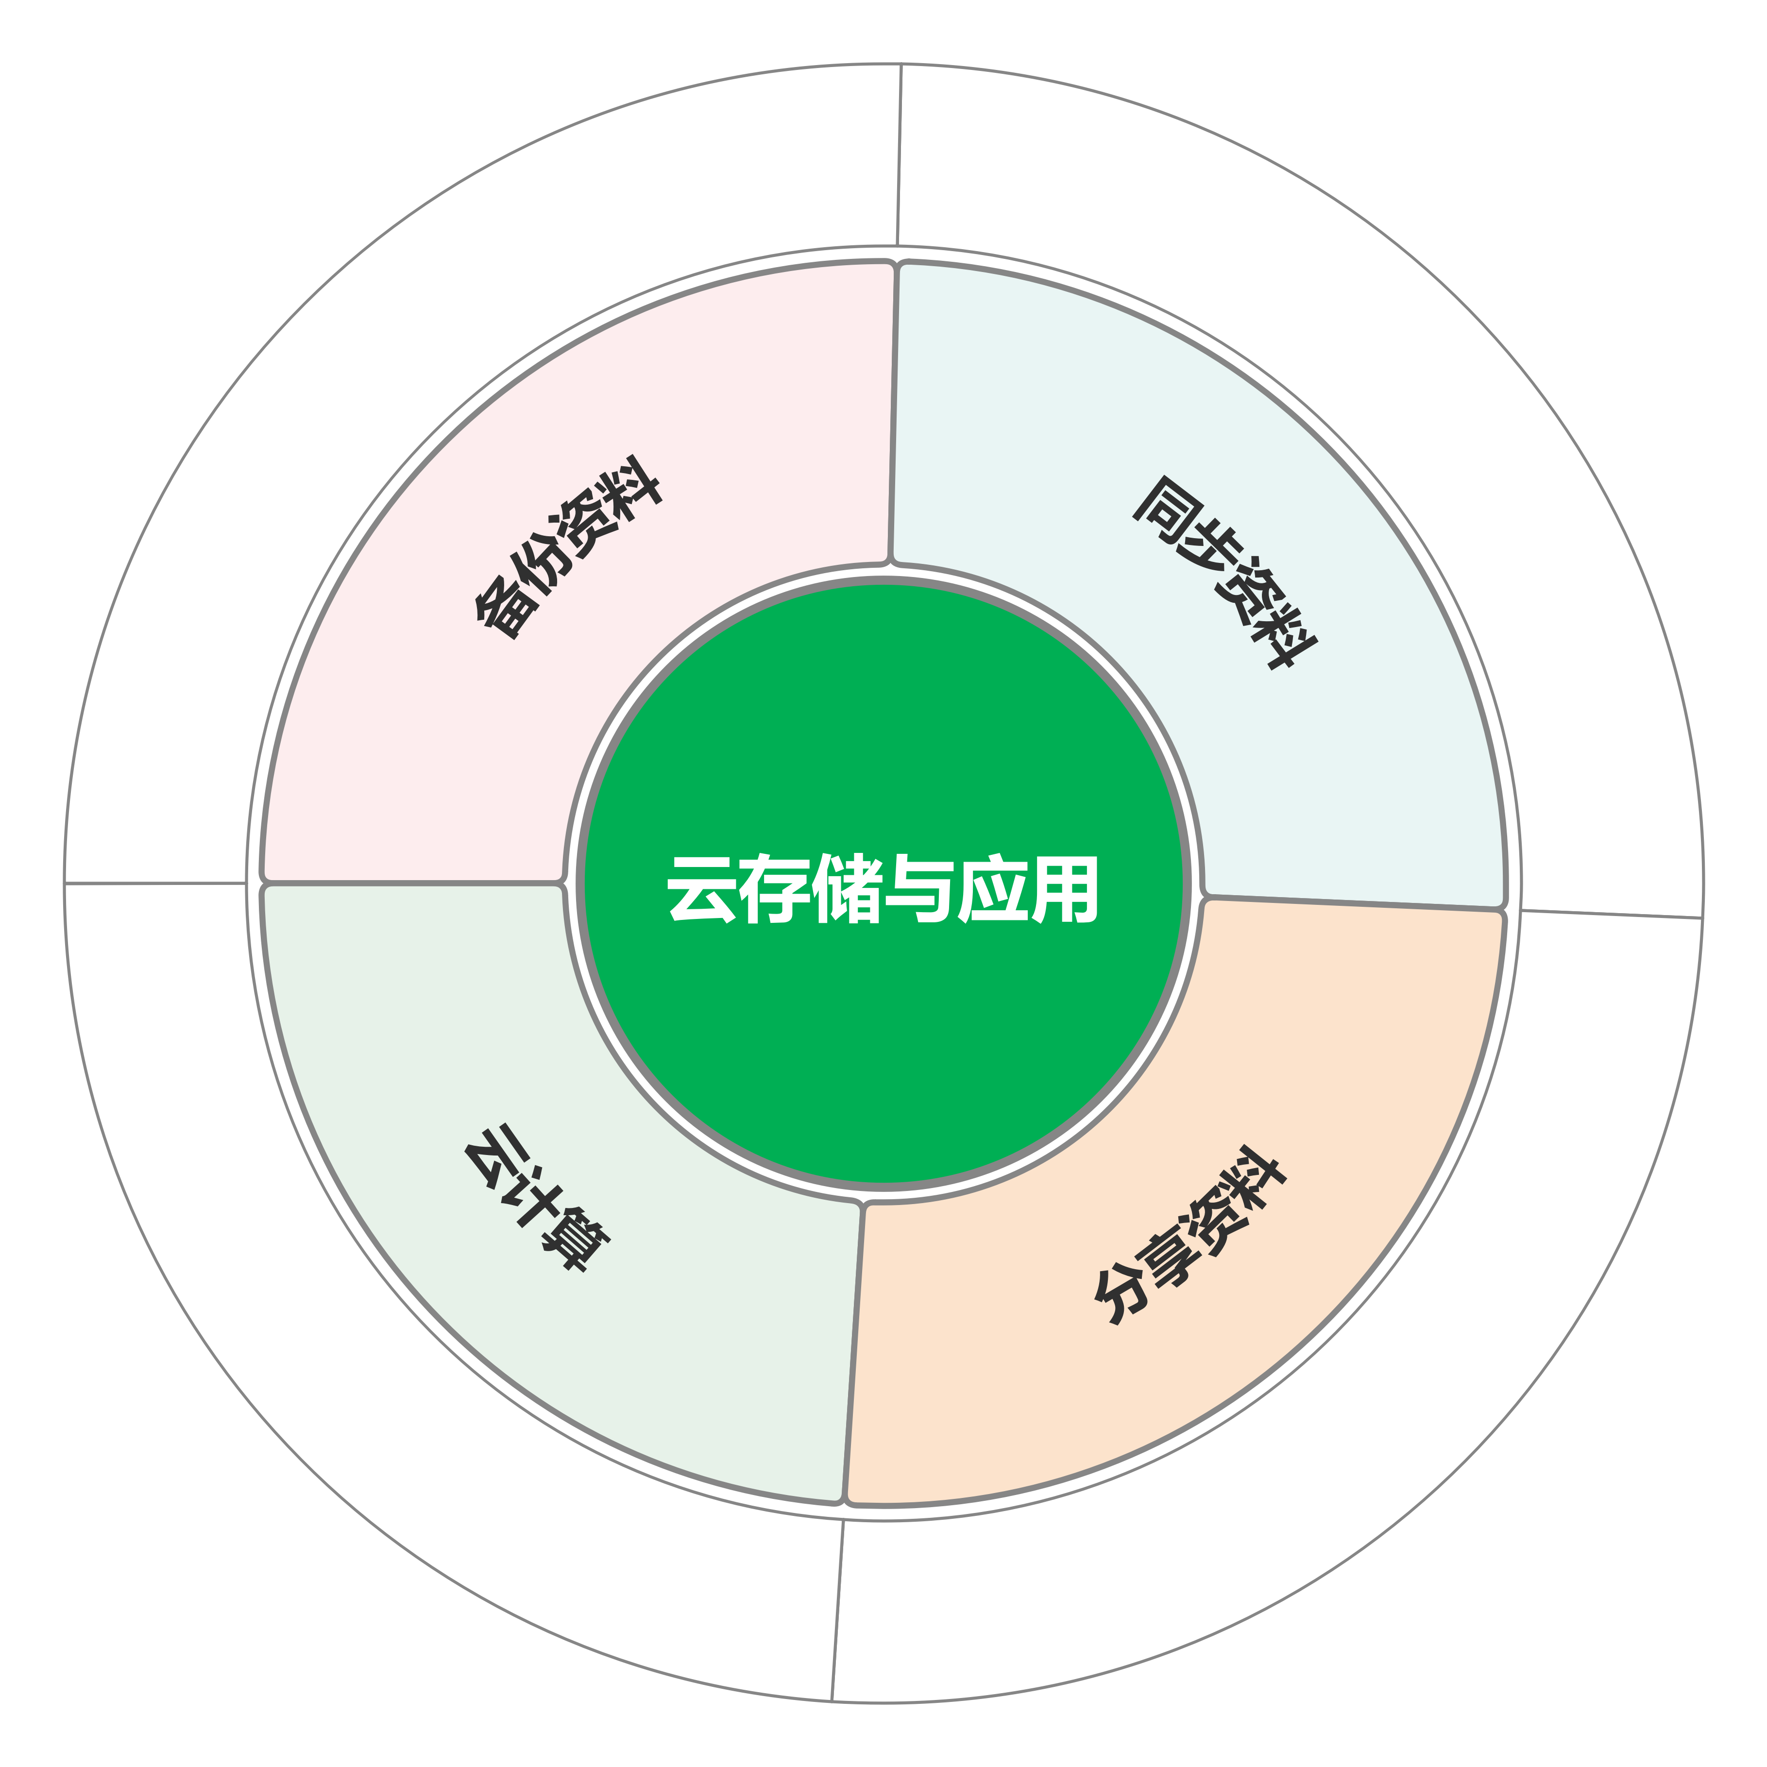
小结提升
拓展思考
请根据本项目所学，梳理网盘与云存储相关知识，思考其用用场景：

Slide 22
义务教育《信息科技》七年级下册
第4单元 网络资源云管理
项目 1 云技术创新应用
云创新无界，
探索寻精彩！

